Slide 1

ĐỀ TÀI:QUẢN LÝ THÔNG TIN KHÁCH HÀNG THÂN THIẾT VÀ ỨNG DỤNG MINH HỌA
MÔN: Cơ sở dữ liệu NoSQL
Giảng viên: Nguyễn Văn Lễ
NHÓM 6

Slide 2
Nhóm 6
Thành Viên Nhóm:
1. 2001200561 - Mai Nguyễn Phước Yến - 11DHTH4
2. 2001203007 – Trương Thành Trung – 11DHTH4
3. 2001202198 – Lê Huỳnh Phúc – 11DHTH7
4. 2001202195 – Nguyễn Hoàng Phú – 11DHTH6
5. 2001202293 - Lê Đức Tuấn – 11DHTH7

Slide 3
Phân công
STT | MSSV | Họ Tên | Phân Công
1 | 2001200561 | Mai Nguyễn Phước Yến | - Form quản lý lịch sử mua hàng, Form quản lý thông tin khách hàng, Form thống kê, - 3 câu truy vấn - Word Chương 1 + 4
2 | 2001203007 | Trương Thành Trung | -Form đăng nhập, Form thông tin đánh giá sản phẩm , Xuất Excel với Form thống kê , Thiết kế giao diện -Word -3 câu truy vấn - Chương 3
3 | 2001202198 | Lê Huỳnh Phúc | -Form quản lý sản phẩm, Form hạng thẻ, Form nhân viên - PowerPoint - 4 câu truy vấn - Chương 2
4 | 2001202195 | Nguyễn Hoàng Phú | -3 câu truy vấn - Word Chương 2 - PowerPoint - Thiết kế giao diện
5 | 2001202293 | Lê Đức Tuấn | -3 câu truy vấn - Word Chương 1 + 4 - Thiết kế giao diện - PowerPoint

Slide 4
NỘI DUNG:
1. DATABASE CỦA ĐỒ ÁN
2. ỨNG DỤNG MINH HOẠ

Slide 5
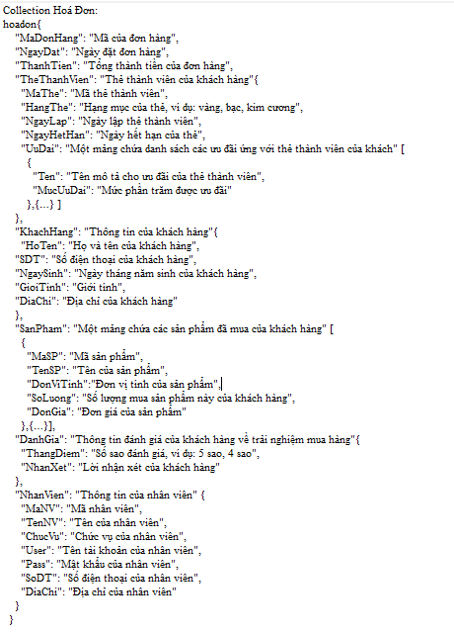
1. DATABASE CỦA ĐỒ ÁN

Slide 6
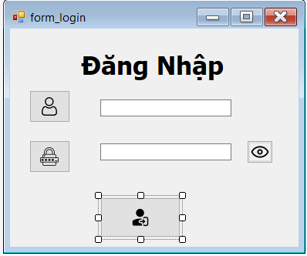
2. ỨNG DỤNG MINH HOẠ
2.1. Form đăng nhập

Slide 7
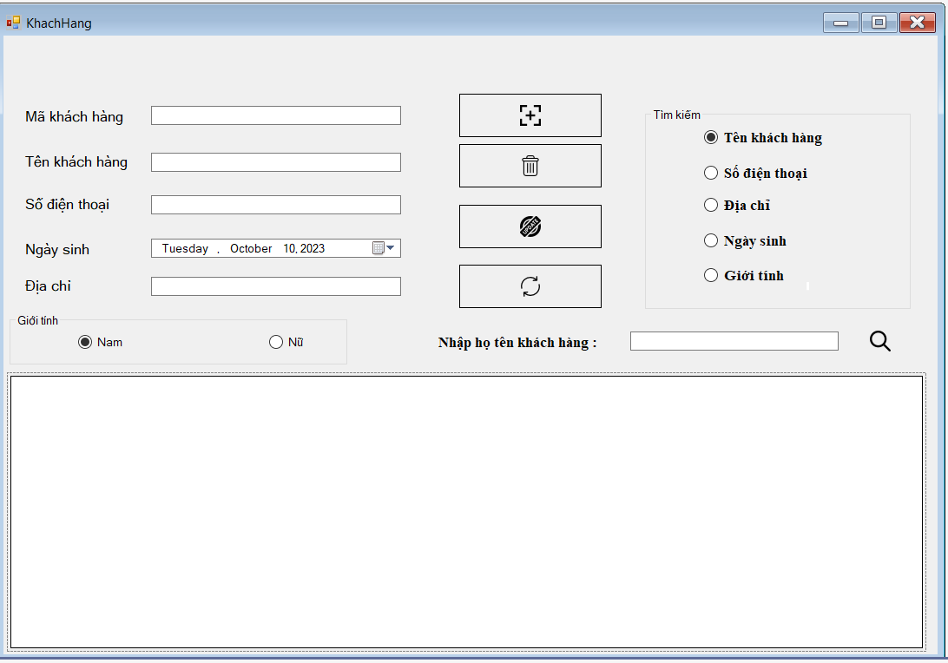
2. ỨNG DỤNG MINH HOẠ
2.2. Form khách hàng

Slide 8
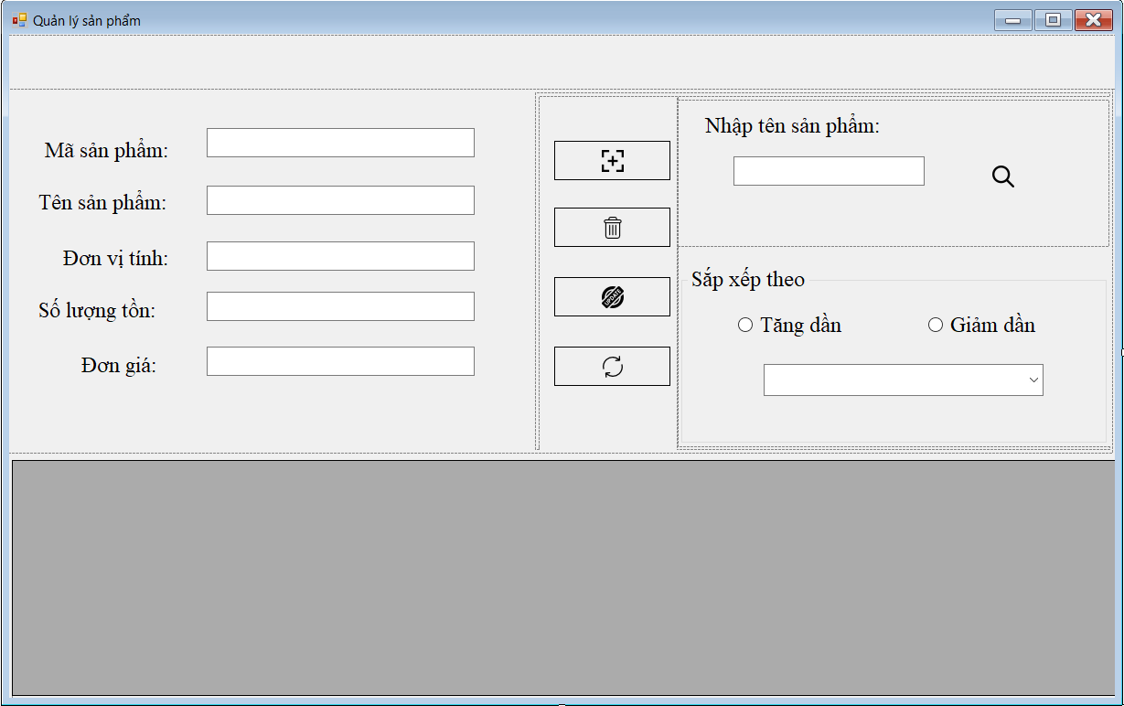
2. ỨNG DỤNG MINH HOẠ
2.3. Form sản phẩm

Slide 9
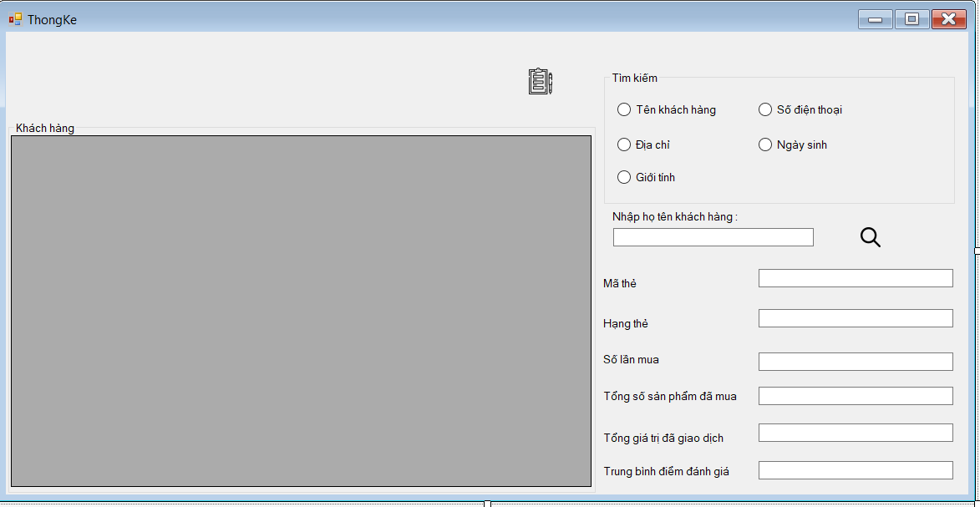
2. ỨNG DỤNG MINH HOẠ
2.4. Form thống kê

Slide 10
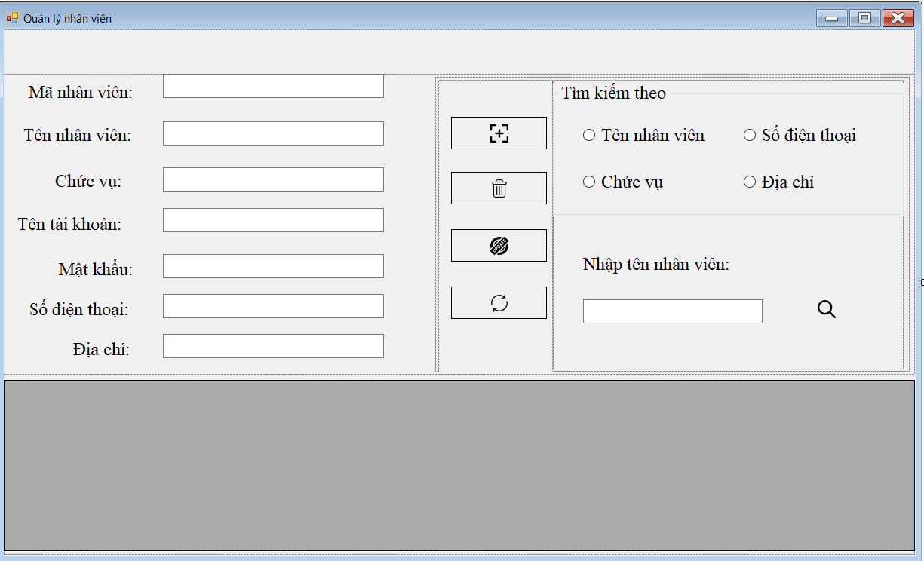
2. ỨNG DỤNG MINH HOẠ
2.5. Form nhân viên

Slide 11
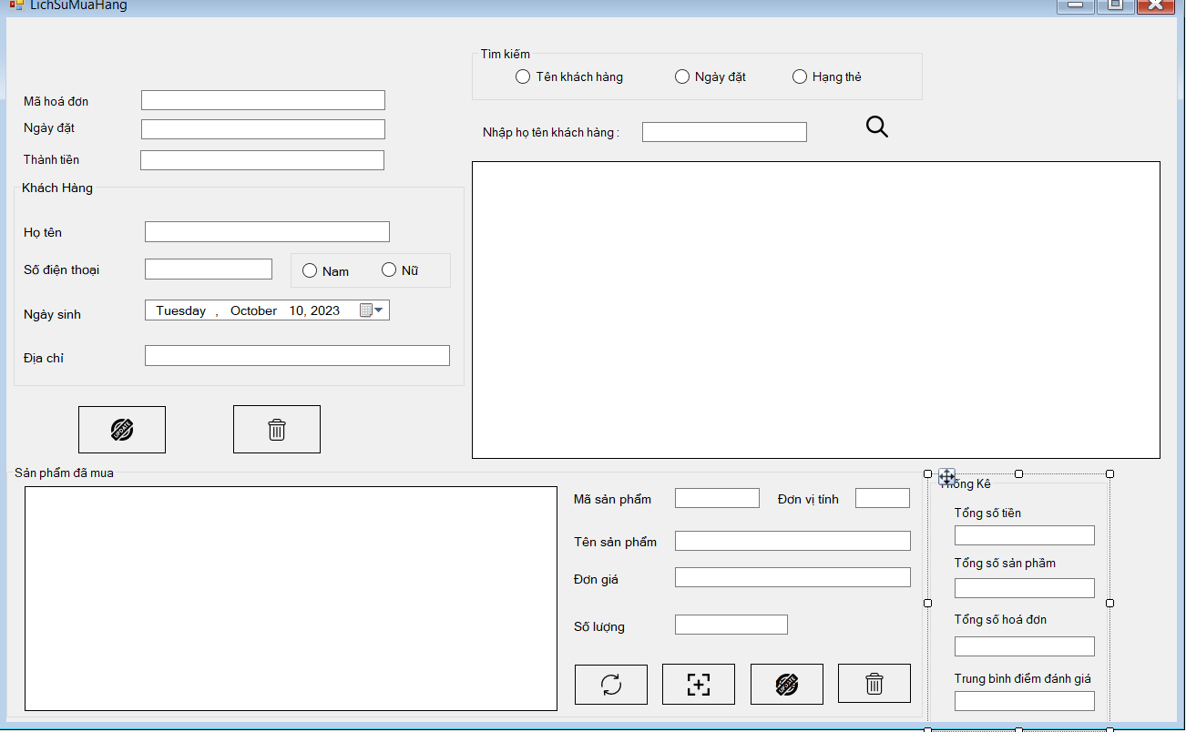
2. ỨNG DỤNG MINH HOẠ
2.6. Form lịch sử mua hàng

Slide 12
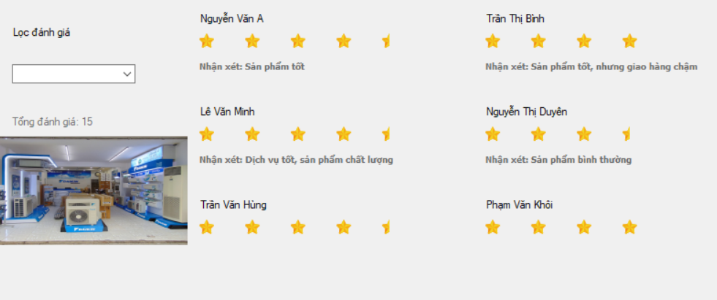
2. ỨNG DỤNG MINH HOẠ
2.7. Form đánh giá

Slide 13
DEMO

Slide 14
Thanks for watching

